Slide 1
Lab. Banco de Dados
Prof. Ms Larissa Pavarini da Luz
E-mail: larissa.luz01@fatec.sp.gov.br
FATEC Garça

Slide 2
Outer Join
Full outer join
Right outer join
Left outer join

Slide 3
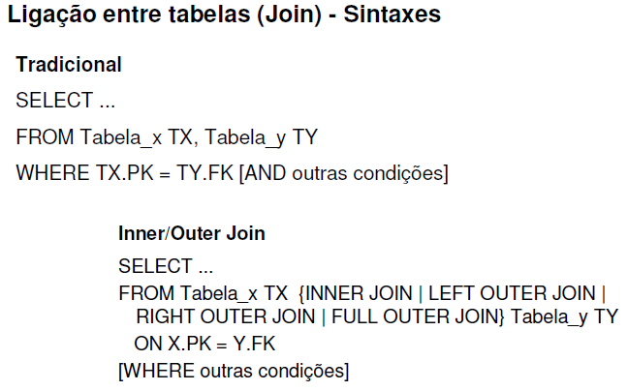
DML - Consultando Dados em Tabelas Outer join

Slide 4
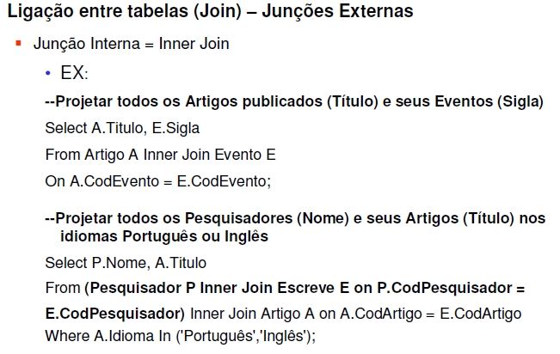
DML - Consultando Dados em Tabelas Inner join

Slide 5
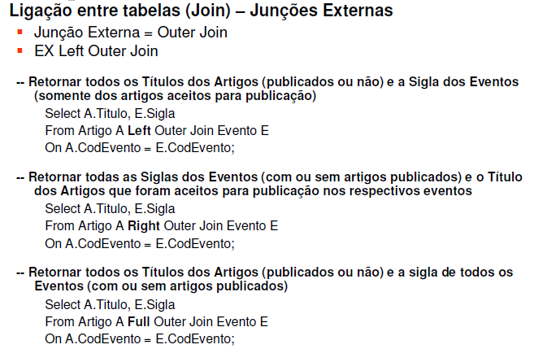
DML - Consultando Dados em Tabelas Outer join

Slide 6
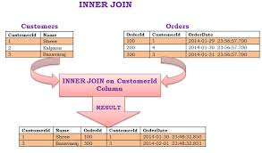
Inner join

Slide 7
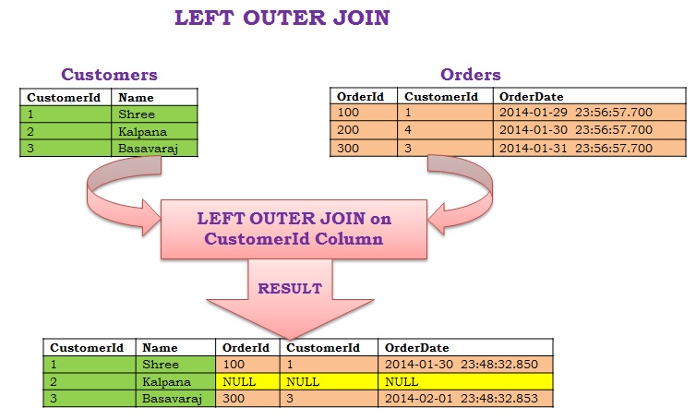
Left outer join

Slide 8
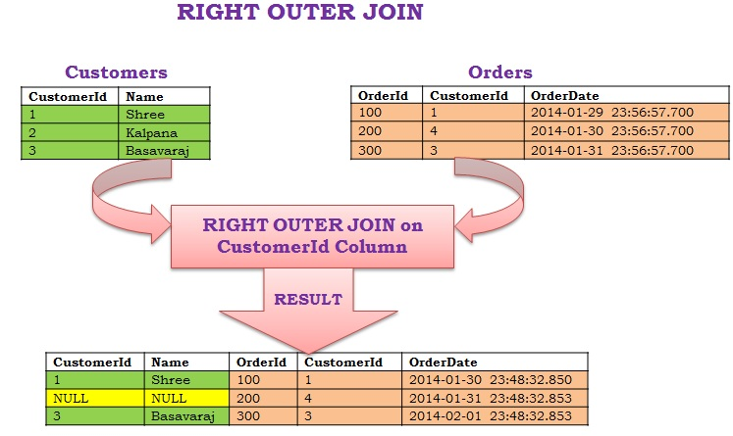
Right outer join

Slide 9
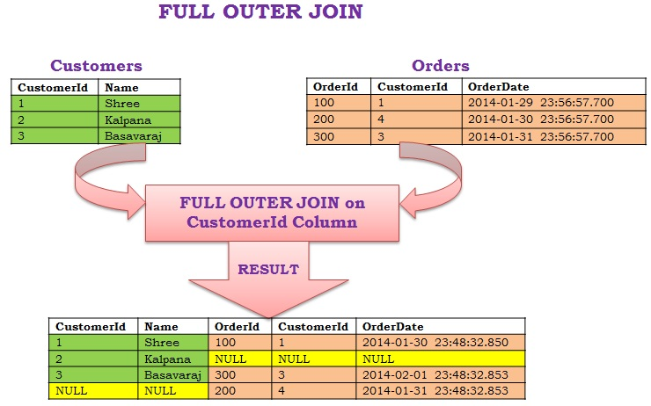
Full outer join

Slide 10
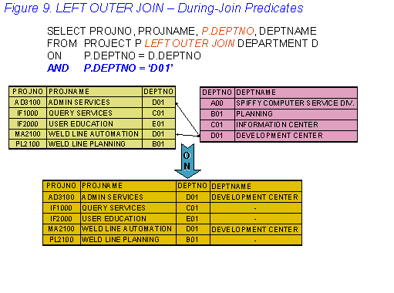
Exemplo para base IBM left outer join

Slide 11
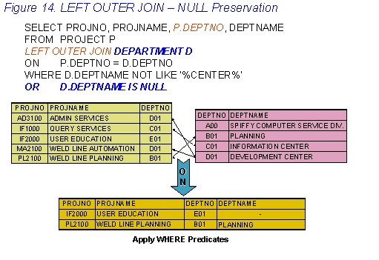
Exemplo para base IBM left outer join - null

Slide 12
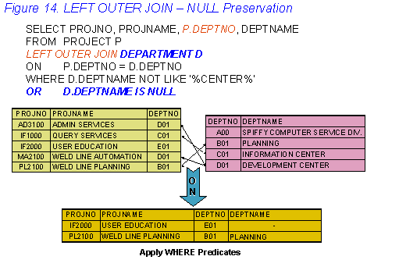
Exemplo para base IBM vários left outer join

Slide 13
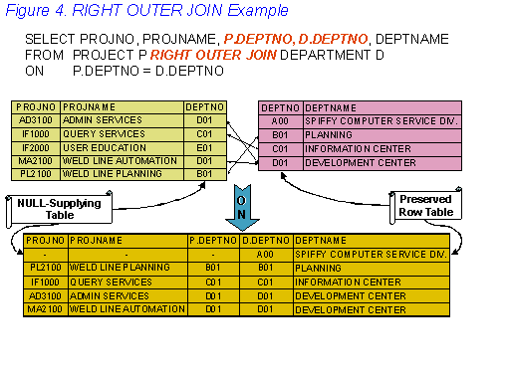
Exemplo para base IBM right outer join

Slide 14
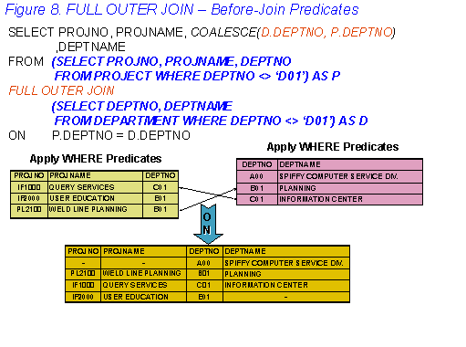
Exemplo para base IBM full outer join

Slide 15
